Slide 1
Intel SGXとライブラリOSを用いたIDSオフロード
九州工業大学 情報工学部
機械情報工学科
光来研究室
15237032 篠原 悠介

Slide 2



IaaS型クラウド
仮想マシン（VM）などのインフラを提供
  ユーザはVMにOSやアプリケーションを自由にインストールして利用
  クラウドのVMはインターネット経由で攻撃を受けやすい
侵入検知システム（IDS）を用いてVMへの攻撃を監視する必要
  VM内でIDSを動かすと侵入時に無効化される恐れ
ユーザ
インターネット
クラウド
Notes:
研究背景について説明します。
自由度の高いサービスを利用する事ができます

Slide 3
IDSオフロード
監視対象VMの外でIDSを実行する手法が用いられている
  監視対象VMのメモリ上にあるOSデータを取得してシステムへの攻撃を監視
    例：ネットワーク情報を取得して、不正なアクセスを検知
  監視対象VMに侵入されても、IDSが無効化されるのを防ぐことができる
監視
監視対象VM
IDS
移動
攻撃
攻撃者
Notes:
IDSが無効化されるのを防ぐために

Slide 4
オフロードしたIDSへの攻撃
オフロードしたIDSも攻撃される恐れがある
  クラウドの管理者が信頼できるとは限らない
  外部の攻撃者がクラウドに侵入して攻撃する可能性
IDSへの攻撃の影響
  IDSが無効化されると以降の攻撃を検知できなくなる
  IDSが取得したVM内の機密情報を盗まれる恐れ
監視対象VM
攻撃
IDS
監視
攻撃者
Notes:
IDSをオフロードした場合、それでもまだIDSが攻撃される可能性があります
たとえば、クラウドの

Slide 5
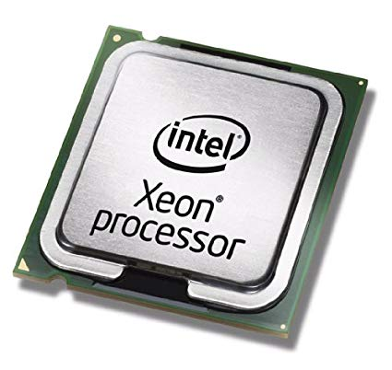
先行研究：SGmonitor [中野ら’18]
Intel SGXを用いてクラウド内でIDSを安全に実行
  エンクレイヴと呼ばれる保護領域を用いてIDSを保護
    改ざんされたIDSは実行できない
    実行中のIDSの改ざんを防ぐ
    IDSが取得した情報の漏洩を防ぐ
  監視対象VMのOSデータを安全に取得
SGX
エンクレイヴ
監視対象VM
IDS
OSデータ取得
Notes:
オフロードしたIDSへの攻撃を防ぐために、
SGXの機構によってプログラムの電子署名が検査されるため
メモリの整合性が保たれるため
メモリは暗号化されるため

Slide 6
SGmonitorの問題点
IDSの開発にOSレベルのプログラミングが必要
  IDSは監視対象VMからOSデータを取得して解析を行う必要がある
  アプリケーションレベルのプログラミングより難しい
既存のIDSを動作させることができない
  多くのIDSが利用しているOSの機能が使えない
  シェルスクリプトで書かれたIDSも動かせない
シェルスクリプト
p = &init_task;
do {
if (!strcmp(p->comm, "sshd"))
...
p = list_entry(...);
} while (p != &init_task);
if ps ax | grep sshd; then
...
fi
Notes:
プロセスの表示と比較
Cに直すと難しくなる

Slide 7
提案：GLvisor
エンクレイヴ内でライブラリOSを動作させ、既存のIDSを安全にオフロード可能にする
  ライブラリOS：OSの機能を提供するライブラリ
  ライブラリOSが監視対象VMのOSデータを取得
  既存のOSインターフェース経由でVMの情報を提供
    アプリケーションレベルのプログラミングが可能
エンクレイヴ
監視対象VM
IDS
ライブラリ
OS
OSデータ取得

Slide 8
GLvisorのライブラリOS
Graphene-SGX [Tsai et al.’17] をベースに開発
  エンクレイヴ内で動作するLinux互換ライブラリOS
  システムコールやprocファイルシステムなどのOSインタフェースを提供
IDSに監視対象VMのシステム情報を提供
  従来のGraphene-SGXはそれが動作しているシステムの情報を提供
エンクレイヴ
IDS
ライブラリ
OS
PAL
Notes:
監視対象VMのシステム情報を提供
エンクレイヴ内のPALと外部のPALの説明

Slide 9
監視対象VMのOSデータ取得
ライブラリOSはOCALLを用いてPALを呼び出す
  PALがハイパーバイザを呼び出し、VMのメモリ上にあるOSデータを取得
  OSデータは情報漏洩を防ぐためにハイパーバイザ内で暗号化され、ライブラリOSで復号
エンクレイヴ
監視対象VM
ライブラリ
OS
OCALL
IDS
PAL
復号
ハイパーコール
ハイパーバイザ
データ(暗号化)
OSデータ取得
Notes:
OCALL：エンクレイブから外部関数を呼び出すためのSGXの機構
エンクレイヴとハイパーバイザにそれぞれにAES関数を移植してある

Slide 10
提供されるシステム情報
取得したOSデータを解析し、procファイルシステム経由でシステム情報を提供
  多くのIDSがprocファイルシステムから情報を取得
  例：/proc/cpuinfo
    Linuxのcpuinfo_x86構造体からCPU情報を取得
    CPUのコア数、キャッシュサイズ、サポート機能などを提供
  例：/proc/net/tcp
    Linuxのsockaddr_in構造体からネットワーク情報を取得
    TCP接続のIPアドレスとポート番号などを提供
IDS
proc
ファイルシステム
Notes:
CPUのメルトダウンなどの脆弱性を調べるのに使われる
Tcp ネットワーク経由での攻撃などを検知するのに使われる

Slide 11
ライブラリOSの開発支援
LLView [植木あ’15] を用いてライブラリOSの中のprocファイルシステムを開発
  PALを呼び出してOSデータを取得しながら解析を行うプログラムを記述するのは煩雑
  LLViewを用いることで明示的にPALを呼び出す必要がなくなる
    PALを呼び出すプログラムが自動的に挿入される
procファイル
システムの
プログラム
PALを呼び出すprocファイルシステム
LLView
Notes:
OSデータを読み込むプログラムの前に、LLViewを用いて 〜を挿入
コンパイラ基盤であるLLVMの中間表現では、メモリからデータを読み込む際にload命令を使用する
load命令の直前にOSデータを取得する関数を呼び出し、エンクレイブのメモリに対してload命令を実行するように置き換える

Slide 12
実験
IDSによる監視対象VMの情報取得を確認
  Graphene-SGXに付属のcpuinfoプログラムを使用
    procファイルシステムから監視対象VMのCPU情報を取得
  同様にしてTCPとUDPの情報を取得するIDSを開発
IDSの実行時間を測定
  SGmonitor、従来のIDSオフロードと比較
 | 監視対象VM | IDS用VM
仮想CPU数 | 1 | 2
メモリ | 1GB | 1GB
OS | Linux 4.4 | Linux 4.4
EPC | 0MB | 93MB
 | ホスト
CPU | Intel Xeon E3-1225 v5
メモリ | 8GB
仮想化システム | Xen-SGX 4.7
Notes:
EPC:エンクレイブの為のセキュアなキャッシュメモリ
Dom0には割り当てられない

Slide 13
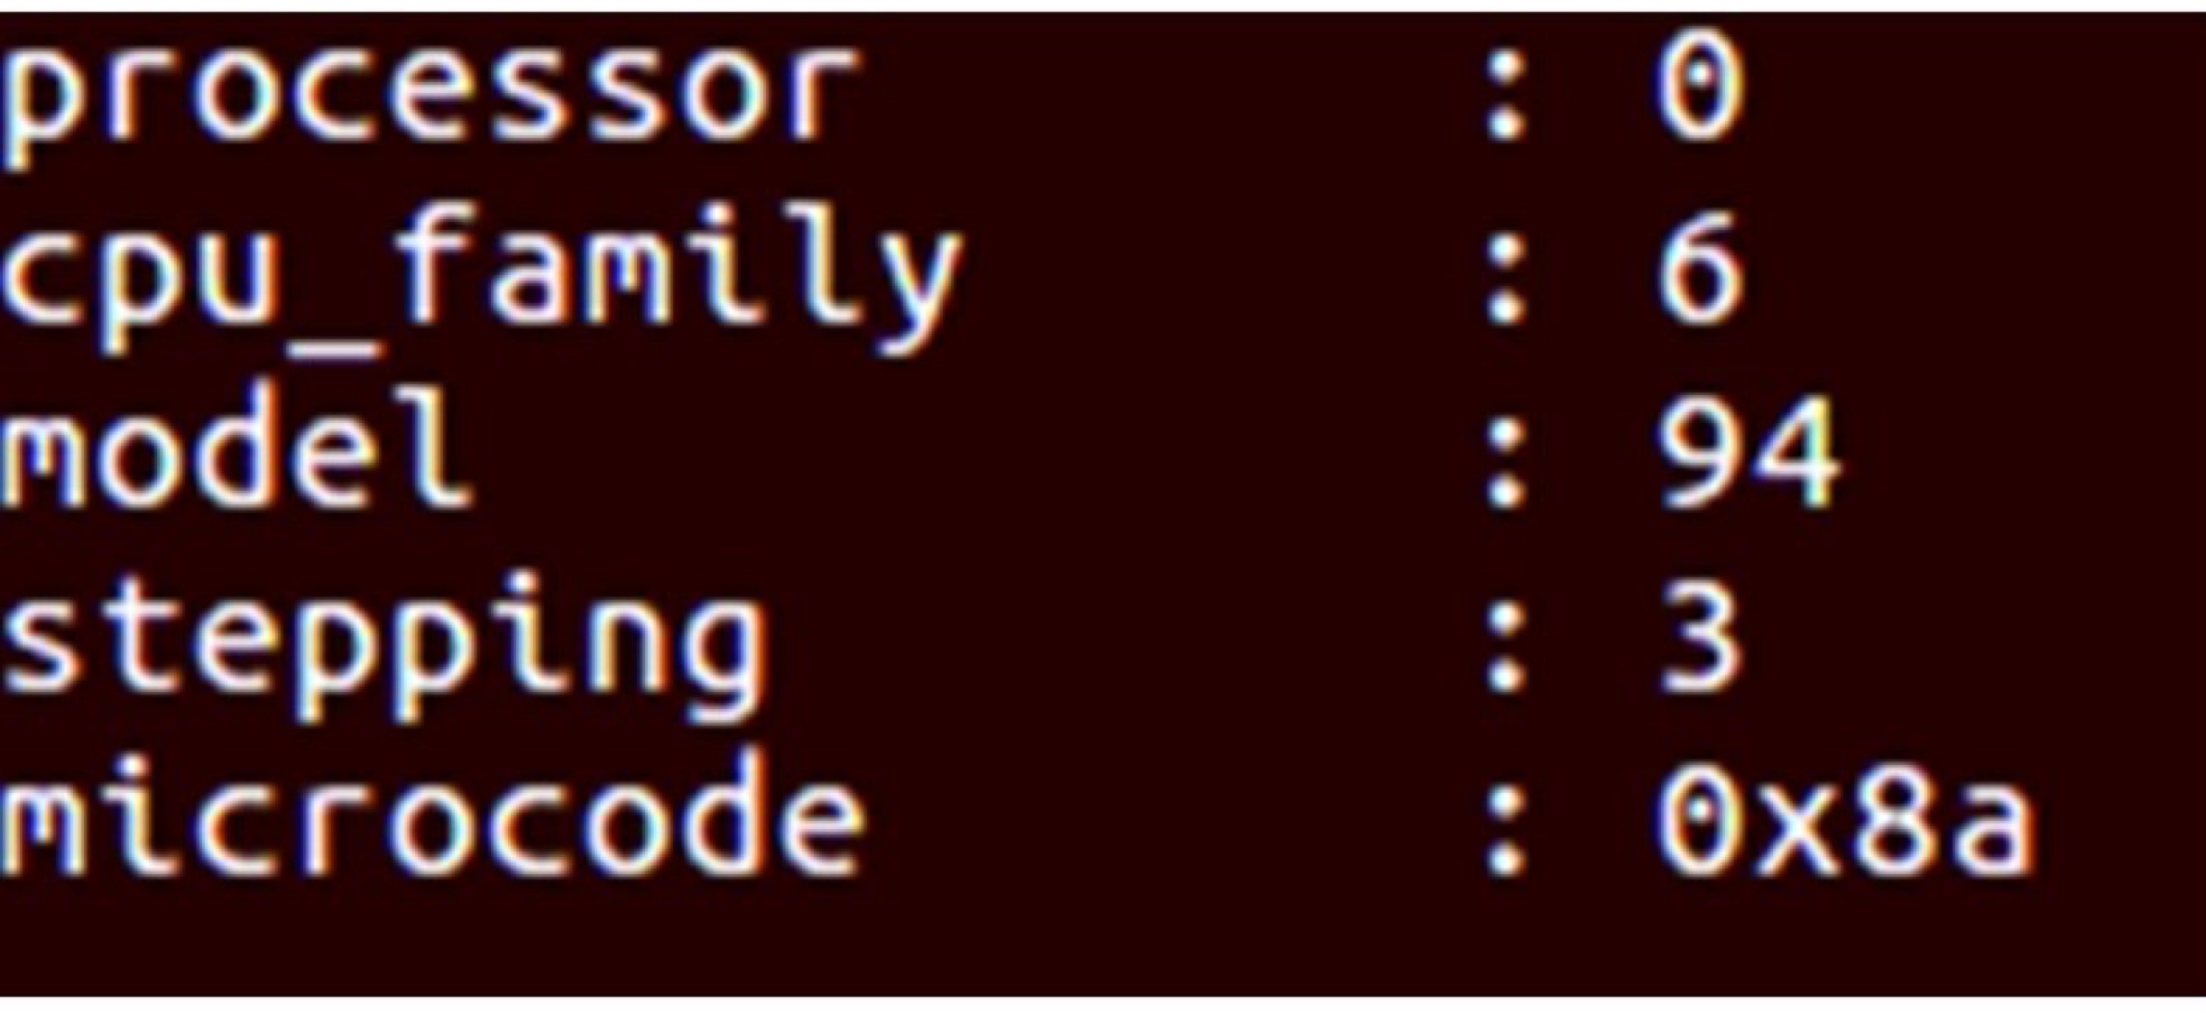
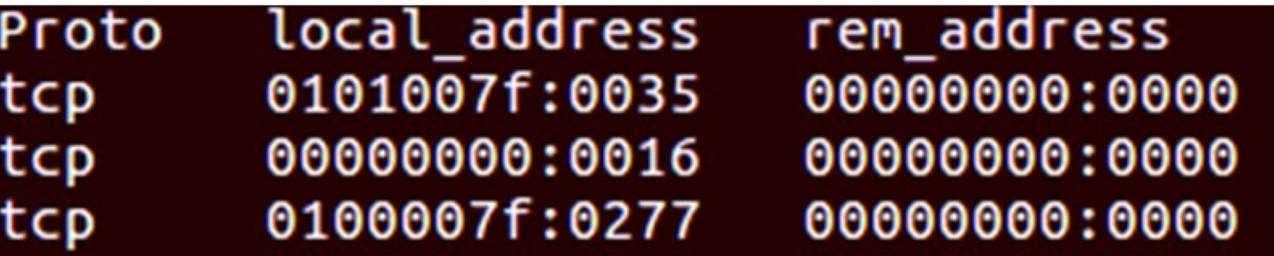
IDSの動作確認
エンクレイヴ内でライブラリOSを用いて動作するIDSを実行
  監視対象VMの情報を正しく取得できていることを確認
cpuinfo
tcpinfo
Notes:
説明
VMのIPアドレス
外部から接続されているアドレス

Slide 14
IDSの実行時間
監視対象VMのCPU情報を取得するIDSの実行時間を測定
  SGmonitorと比較すると2.8倍の時間
    エンクレイヴ内でライブラリOSを動かすオーバヘッド
  従来手法と比較すると4.9倍の時間
    データの暗号化・復号化のオーバヘッド分だけ増加
Notes:
削減
ハイパーコールの回数を減らす
AES-NI関数の移植

Slide 15
関連研究
Haven [Baumann et al.’14]
  エンクレイヴ内でライブラリOSを用いてWindowsアプリケーションを実行
  システム監視を行う機能は提供しない
HyperCheck [Wang et al.’10]
  CPUのシステム管理モード（SMM）を用いてIDSを実行
  SMMの利用は難しく、実行も低速
Transcall [飯田ら’10]
  既存のIDSをオフロードするための実行環境を提供
  エンクレイヴ内では利用することができない
Notes:
ヘイヴン

Slide 16
まとめ
Intel SGXとライブラリOSを用いて既存のIDSを安全にオフロード可能にするGLvisorを提案
  ライブラリOSが監視対象VMのOSデータを取得
  OSインタフェース経由でIDSに監視対象VMのシステム情報を提供
  ライブラリOSを用いるIDSの動作および性能を確認
今後の課題
  ライブラリOSを用いることによるオーバヘッドを削減
  実際の既存のIDSを実行できるようにする
    シェルスクリプトで記述されたIDSなど

Slide 18
侵入検知システム(IDS)
サーバーへの不正アクセスが増加している
  VMはインターネット経由で攻撃を受けやすい
  侵入検知システム(IDS)で監視する
IDS自体が攻撃を受ける可能性がある
  同一VM内で動かすと侵入時に無効化される恐れ
対象 VM
IDS
攻撃
攻撃者

Slide 19
従来手法(1/2)
信頼できるハイパーバイザを利用
  ハイパーバイザ内でIDSを実行[Oyama et al. ’12]
    高機能なIDSを開発するのが難しい
  リモートホストでIDSを実行 [Kourai et al. '16]
    クラウド外にホストが必要
ユーザ専用 VM
対象 VM
IDS
監視
監視
IDS
ハイパーバイザ
監視
リモートホスト
Notes:
ここでIDSオフロードの従来手法について幾つか説明します。

Slide 20
従来手法(2/2)
仮想化システムの外側でIDSを安全に実行
  専用ハードウェアを利用[Petroni et al.'04]
    高コスト
  ネストした仮想化を利用[Miyama et al.'17]
    仮想化システムの性能が低下
IDS
監視
対象 VM
ハイパーバイザ
クラウドハイパーバイザ

Slide 21
Xen-SGX
SGXの仮想化をサポートするハイパーバイザ
  EPCの一部をIDS用のVMに割り当てる
    EPC：Enclaveの為のセキュアなキャッシュメモリ
  EPCはVM作成時にマッピング、破棄時に解放される
  EPCはDomain-0には割り当てられない
IDS用 VM
IDS
EPC
一部割り当て
ハイパーバイザ
EPC
Notes:
実装にあたって、ハイパーバイザはXENを使用します。通常のxenでは、SGXの仮想化ができない為、仮想化をサポートしているXEN-SGXというパッチを利用します。XEN-SGXでは、VMの起動時にEnclaveの為のセキュアなキャッシュメモリ、EPCの一部をVMに割り当てるように拡張する事ができ、VMの作成時にマッピング、VMの破棄時にそれぞれ解放されるようになっています。また、EPCはドメイン0には割り当てる事ができないため、IDS専用VM内を立ち上げて、その内部でIDSを動作させます。

Slide 22
実験結果
取得時間
  実際はIDS用VMから監視対象用VMの情報を取得するため、更に時間がかかる

Slide 23
OSデータの暗号化
VMの情報が漏洩しないように、取得したデータを暗号化
  ハイパーバイザが暗号化、エンクレイブ内で複合
    それぞれにAES関数を移植
  取得したデータはエンクレイブ内でキャッシュ
    データ取得、暗号化のオーバーヘッドを減らす
IDS
復号
OSデータ
LibOS
暗号化
ハイパーバイザ
OSデータ
OSデータ

Slide 24
進捗状況
IDS用のVMから監視対象VMのデータ取得
  メモリ、プロセス、cpuの情報を取得
取得したデータの暗号化
  AES関数を用いて暗号化
  Enclave内にキャッシュ
Grapheneの改造
  ハイパーコールを呼び出す関数の移植
  CPUの情報を取得する

Slide 25
SGmoniterの特徴
高機能なIDSを比較的容易に開発可能
  IDSはアプリケーションの一部として作成
  カーネルモジュールのように開発できる
仮想化システムの性能に影響を与えない
  仮想化システム内のアプリケーションとして実行
  仮想化システムは従来通りに実行

Slide 26
従来の既存IDSのオフロード手法
Transcall[飯田ら’10]
  IDS用VM内のOSの機能を用いて既存IDSを実行
  Transcallが監視対象VMのprocファイルシステムなどを提供
問題点
  アドレス変換を13000カ所以上で行う必要がある
  OSのバージョンごとに開発する必要がある

